Slide 1

异常
精品视频公开课

Slide 2
什么是异常
错误的几种类型
  编译错误（Compile Error）:又称语法错误,是因为错误地使用了语言,由于编译是在程序运行之前完成的,因此编译又称为静态检查.程序设计语言的基本目的之一,就是尽可能地在编译期间发现错误,这也是Java的设计目标之一.同时Java又支持类的动态加载和多态,这使得许多检查必须在运行时完成.异常是运行时检查的主角之一(另一个运行时检查的重要角色是断言)
  逻辑错误(Logical Error):又可称为算法错误.无论是编译器,还是异常都不应该也不可能检查这类错误.只有程序员才能检查这种错误.

Slide 3
什么是异常
  运行时错误(Runtime Error):程序在执行时所发生的执行错误.这是异常机制大展拳脚的地方.这类错误可能是数学运算发生溢出、磁盘空间不足或是文件损毁等在正常情况下不可能发生的情况.一般这种错误发生时,软件或者尝试恢复程序的状态,或者直接通知客户发生了异常情况.异常就是这个通知.例如,一般的Java程序都可以看做JVM的客户,而NullPointerException、OutOfMemeroyError等JDK中定义的异常,就是JVM发给Java程序的异常情况通知.

Slide 4
什么是异常
Java 异常是一种运行期出现的错误。这里所谓的错误是指在程序运行的过程中发生的一些异常事件（如除0 溢出、数组下标越界、所要读取的文件不存在）。
设计良好的程序应该在异常发生时提供处理这些错误的方法，使得程序不会因为异常的发生而阻断或产生不可预见的结果。Java就提供了一个完善的异常框架可以解决类似问题。

Slide 5
示例
/**
* @param args
*/
public static void main(String[] args) {
double denominator = 0.0;
Scanner scanner = new Scanner(System.in);
System.out.print( "Please enter an integer numerator: " );
int numerator = scanner.nextInt();
System.out.print( "Please enter an integer denominator: " );
denominator = scanner.nextInt();
int result = quotient( numerator, denominator );
System.out.printf(
"\nResult: %d / %d = %d\n", numerator, denominator, result );
}
private static int quotient(int numerator, int denominator) {
return numerator/denominator;
}

Slide 6
异常流程
Java 程序的执行过程中如果出现异常事件，可以生成一个异常类对象，该异常对象封装了异常事件的信息并被提交给Java 运行时系统，这个过程称为抛出（throw）异常
当Java 运行时系统接收到异常对象时，会寻找能处理这一异常的代码并把当前异常对象交给其处理，这一过程称为捕获（catch）异常。

Slide 7
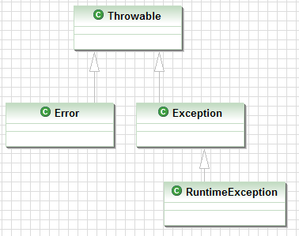
基本类的层次结构图

Slide 8
三类异常
开汽车时,发动机出故障了,必须处理
异常的分类：
  必须检查的异常(Checked exceptions)
    那些不能被忽略的异常，通常这些异常直接或间接地继承自Exception类
      比如要打开一个文件，而这个文件找不到，此时发生一个异常，程序员必须对他进行处理。
  运行期异常(Runtime exceptions)
    那些可以被忽略的异常，继承自RuntimeException
      比如引用了一个null对象，将一个引用变量强制转换成一个无效的数据类型。
  系统级异常（Errors）
    事实上，这不是异常，它已超出了程序员的控制能力，Errors异常在你的代码中无需处理，因为你几乎不能对它作些什么，
      比如，栈溢出，你的程序就不会继续执行
路上的小石子,可以捕获也可以忽略
马路坏了,正在修理.司机也无可奈何
Notes:
Checked exceptions. Achecked exception is an exception that is typically
a user error or a problem that cannot be foreseen by the programmer.
For example, if a file is to be opened, but the file cannot be found, an
exception occurs. Because this type of exception is a checked exception,
it must be dealt with in Java and cannot simply be ignored (as we will
see when we discuss the Handle or Declare Rule).
Runtime exceptions. A runtime exception is an exception that occurs
that probably could have been avoided by the programmer. As opposed
to checked exceptions, runtime exceptions can be ignored (and should
be, in most cases). You should let a runtime exception crash your program,
then find the problem and change your code so that the exception
does not arise again. Examples of runtime exceptions include running
off the end of an array, integer division by zero, referencing a null reference,
and casting a reference to an invalid data type.
Errors. Actually, these are not exceptions at all, but problems that arise
beyond the control of the user or the programmer. Errors are typically
ignored in your code because you can rarely do anything about an error,
even if you wanted your program to fix the problem. For example, if a
stack overflow occurs, an error will arise. However, because you are out
of memory, your program will be unable to continue executing. Any code
you have written that attempts to fix the problem won’t get a chance to
execute anyway, so errors are often ignored when designing and writing
Java applications.

Slide 9
任务
在学生信息系统中，你可能需要创建一个用户界面，从文本框中获取用户输入的某门课程的成绩。通常，文本框中获取的成绩被视为String的对象，要对成绩进行处理，需要将其转换成整型

Slide 10
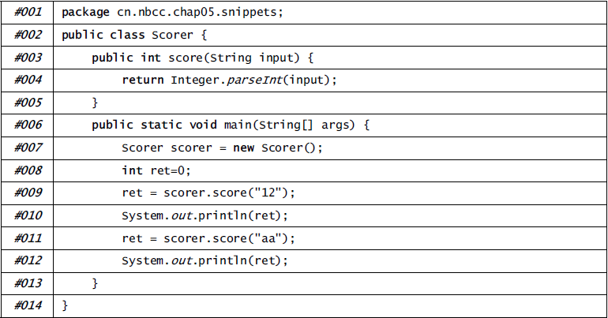
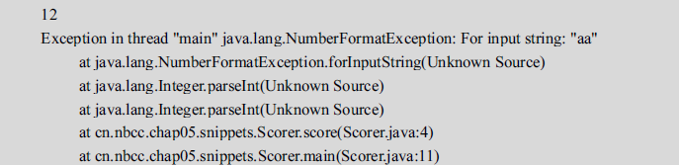
任务
互换第9行与第11行代码，输出结果有何不同？

Slide 11
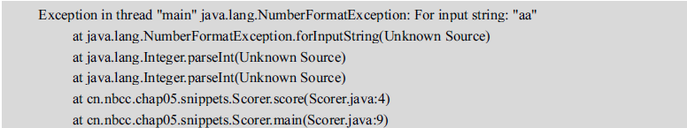
任务小结
在我们为parseInt()方法提供无效输入的时候，该方法会抛出异常，该异常的抛出意味着程序控制流的改变。如果没有任何代码处理该异常，JVM会捕获该异常并在控制台上打印异常的堆栈跟踪信息。

Slide 12
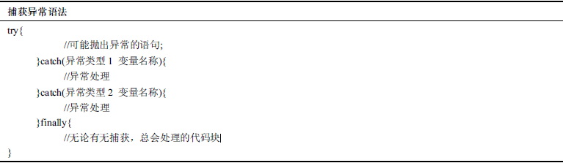
异常处理
我们可以通过捕捉这些异常，并尝试将程序恢复至正常运行状态。要想在Java 中尝试捕捉异常，可以使用try、catch、finally 关键词构成的语法来实现。其语法基本结构如下

Slide 13
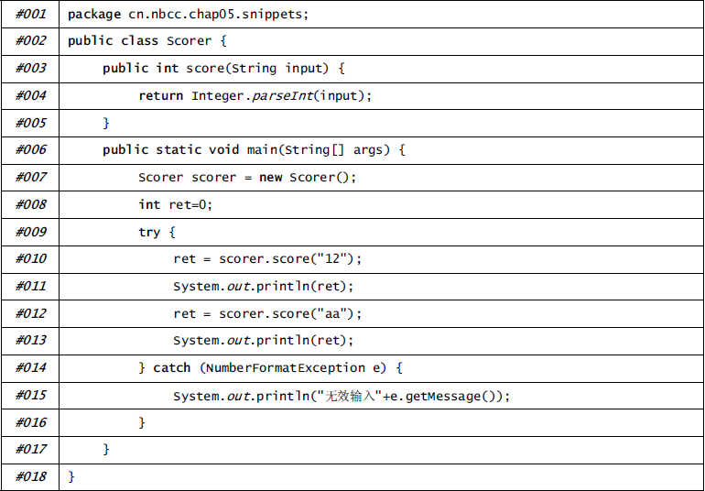
捕捉NumberFormatException

Slide 14
正则表达式
正则表达式定义了字符串的模式，可以用来搜索、编辑或处理文本。正则表达式并不仅限于某一种语言，但是在每种语言中有细微的差别。
Java正则表达式的类在java.util.regex包中，包括3个类：Pattern、Matcher和PatternSyntaxException。
  Pattern 对象是正则表达式的已编译版本。它没有任何公共构造器，我们通过传递一个正则表达式参数给公共静态方法compile()来创建一个Pattern 对象。
  Matcher是用来匹配输入字符串和创建的Pattern对象的正则引擎对象。这个类没有任何公共构造器，我们用Pattern 对象的matcher()方法，使用输入字符串作为参数来获得一个Matcher 对象。然后使用matches()方法，通过返回的布尔值判断输入字符串是否与正则表达式匹配。
  如果正则表达式语法不正确，将抛出PatternSyntaxException 异常。

Slide 15
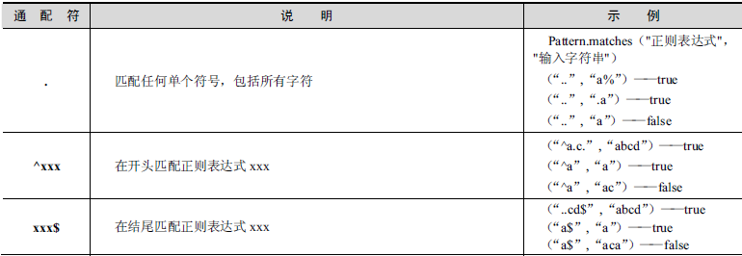
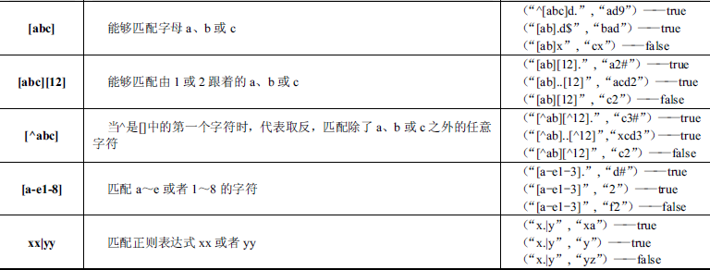
正则表达式通配符

Slide 16
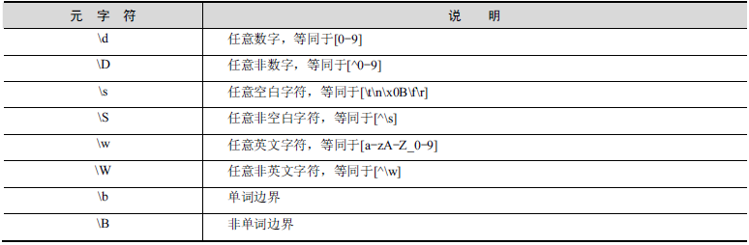
元字符
字符集合（匹配多个字符中的某一个）是常见的匹配形式，正则表达式提供一些特殊元字符来表示一些常用的字符集合。这些元字符匹配的是某一类别的字符，称为“字符类”（character class）
  1）在元字符前添加反斜杠（\）。
  2）将元字符置于\Q（开始引用）和\E（结束引用）之间。

Slide 17
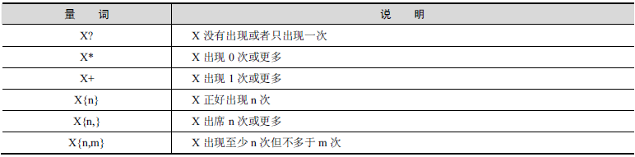
正则表达式量词
量词指定了字符匹配的发生次数
量词可以和字符类及分组一起使用。例如：
  1）[abc]+表示a、b 或c出现一次或者多次。
  2）(abc)+表示分组“abc”出现一次或多次。

Slide 18
分组
分组是用来应对作为一个整体出现的多个字符。用户可以通过使用“( )”来建立一个分组（group）。输入字符串中和分组相匹配的部分将保存在内存里，并且可以通过使用回溯引用调用。
  可以使用matcher.groupCount()方法来获得一个正则表达式中分组的数目。例如，((a)(bc))包含3 个分组；((a)(bc))、(a)和(bc)。
  可以在正则表达式中使用回溯引用，一个反斜杠（\）后跟着要调用的分组序号。

Slide 19
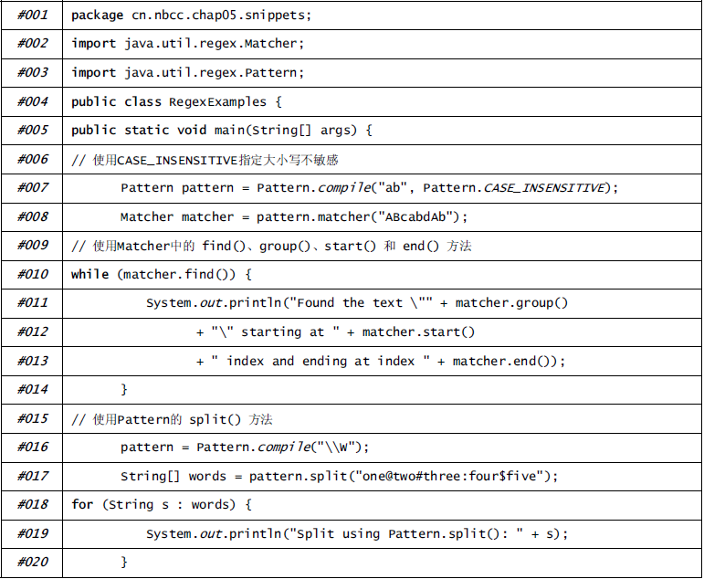
正则表达式示例

Slide 20
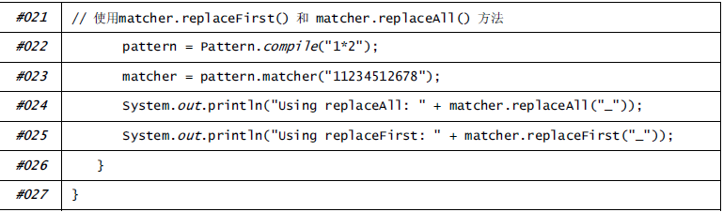
正则表达式示例

Slide 21
自定义异常类和对象
继承自Exception或者RuntimeException
抛出异常

Slide 22
任务1：自定义非检查异常
使用正则表达式实现9位整数学号的判断，并在输入无效学号的时候抛出自定义异常

Slide 23
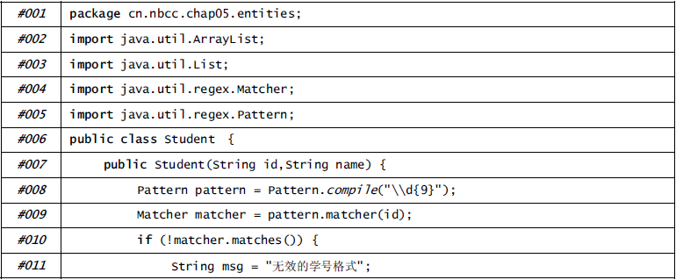
任务1

Slide 24
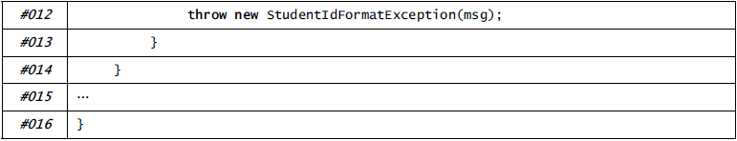
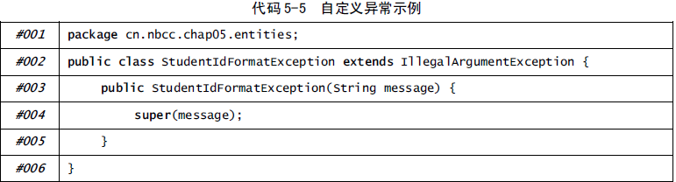
任务1

Slide 25
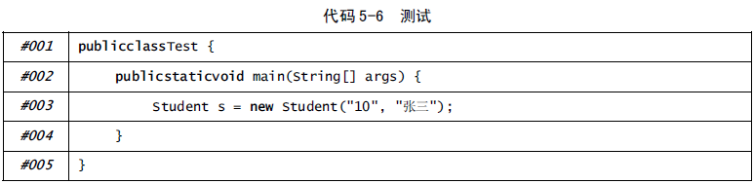
任务1

Slide 26
任务2：自定义检查异常
修改上述代码，将StudentIdFormatException直接继承自Exception，并将检查学生学号的相关语句封装到isValid()方法中

Slide 27
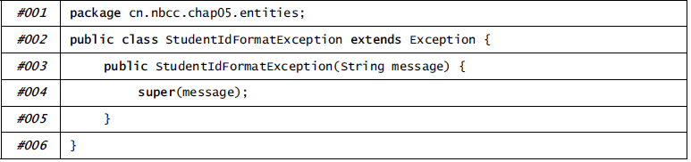
任务2：自定义检查异常

Slide 28
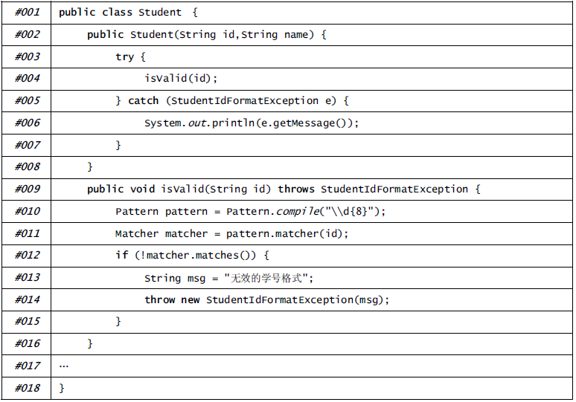
任务2：自定义检查异常

Slide 29
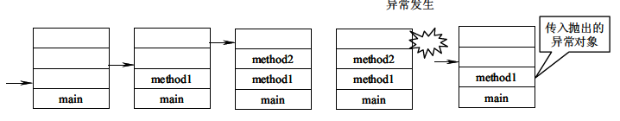
更多异常的处理
异常处理的形式并不仅仅是谁抛出或谁捕获，它的形式可以非常灵活。要理解这些形式，先来观察下面的异常控制流在异常抛出时的变化，如图
  1）当一个方法被调用的时候，该方法加入调用栈（call stack）。
  2）当一个方法抛出一个异常的时候，该方法弹出调用栈。
  3）同时抛出的异常传递给调用栈中的前一个方法。

Slide 30
处理异常的方式
相应的处理异常捕获的地方可以在method1 方法中，用户可以选择以下3 种处理异常的方法
  1）catch 捕获异常，完全处理该异常，恢复程序，不让其向下进入到调用栈。
  2）catch 捕获异常，自己处理还不够，还将异常抛出到调用栈，传递给上一级方法调用
  （main）。
  3）不捕获异常，这将导致method1被弹出调用栈，而异常继续向下传递给调用方法main。
  如果main 方法也不处理异常，将由JVM 来默认处理这些异常，程序将异常终止。

Slide 31
异常小结
在使用try、catch、finally 三个语句块时，应注意以下几个问题：
  1）try、catch、finally 三个语句块均不能单独使用，三者可以组成try...catch...finally、try...catch、try...finally 三种结构，catch 语句可以有一个或多个，finally 语句最多一个。
  2）try、catch、finally 三个代码块中变量的作用域为代码块内部，分别独立而不能相互访问。如果要在三个块中都可以访问，则需要将变量定义到这些块的外面。
  3）多个catch 块时，只会匹配其中一个异常类并执行catch 块代码，而不会再执行别的
  catch 块，并且匹配catch 语句的顺序是由上到下。根据里氏替换原则，将继承关系层级较低
  的层次写在前面，层级较高的写在后面。
  4）finally 语句块是紧跟catch语句后的语句块，这个语句块总是会在方法返回前执行，
  而无论try 语句块是否发生异常，目的是给程序一个补救的机会。这样做也体现了Java 语言
  的健壮性

Slide 32
下一讲
添加类的方法
Notes:
在下一讲中，我们将介绍更多有关表达式的内容。今天的课我们就讲这些

Slide 33


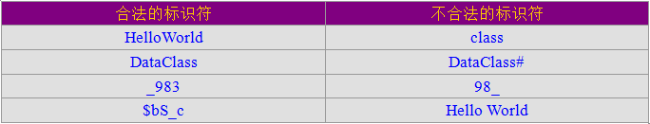

Java标识符
int void = 10；
button
int myVoid = 10；
$bs
 | 良好的编程习惯
 | 使用见名知意的变量名是一个良好的编程习惯
Notes:
但可以包含关键字和保留字。如：不可以使用 void 作为标识符，但是 Myvoid 可以

Slide 34

Java程序设计

